Slide 1
Лекция 27
Раскраска графов
Эйлеровы графы
Гамильтоновы графы

Slide 2
Раскраска графов
Раскраска графа - это способ присвоения каждой вершине графа определенной метки (обычно цвета), таким образом, чтобы смежные вершины имели различные метки. Она имеет множество практических применений в различных областях, таких как:
Расписание занятий: раскраска графа используется для составления расписания занятий для классов или групп студентов, где вершины представляют уроки, а ребра - ограничения на календарь.
Выделение циклов: раскраска графа может использоваться для выделения циклов в сетях связи или в компьютерных алгоритмах, где циклы являются ключевыми для понимания функционирования системы.
Разбиение задач: раскраска графа может помочь разбить сложную задачу на несколько более простых подзадач, которые можно решать отдельно друг от друга.
Анализ графов: раскраска графа может быть полезна при изучении свойств и характеристик графов, таких как диаметр графа, его хроматическое число и т.д.
Кодирование информации: раскраска графа может использоваться для кодирования информации, например, в качестве способа представления образов в компьютерном зрении

Slide 3
Раскраска графов
Размещение задач на процессорах: при решении задачи о размещении множества задач на различных процессорах раскраска графа помогает установить, какие задачи могут выполняться одновременно и на каких процессорах.
Кластеризация данных: раскраска графа может быть использована для кластеризации данных, например, чтобы выделить группы связанных объектов.
Планирование производства: раскраска графа может быть полезна при планировании производства, где вершины представляют операции, а ребра - ограничения на порядок выполнения этих операций.
Оптимизация маршрутов: раскраска графа может быть использована для оптимизации маршрутов доставки товаров или пассажиров, где вершины представляют точки назначения, а ребра - расстояния или время пути между ними.
Криптография: раскраска графа может быть использована для создания криптографических алгоритмов, например, для генерации случайных чисел или для шифрования сообщений.

Slide 4
Раскраска графов
Определение. Пусть G=(V, E) – неориентированный граф и k – натуральное число.
Функция f: V→{1,…,k} называется раскраской графа.
Раскраска называется правильной, если для любых смежных вершин x, y ∈ V справедливо неравенство f(x) ≠ f(y). Число k – количество красок раскраски f. Т.е. любые смежные вершины имеют разные цвета.
Определение. Наименьшее число красок, необходимое для правильной раскраски графа G называется хроматическим числом графа G.
Правильную раскраску таким числом красок будем называть оптимальной.
Хроматическое число обозначается через χ(G).

Slide 5
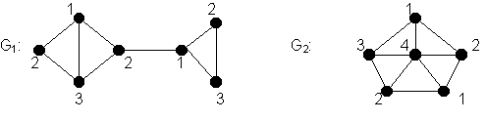
Пример
χ(G) = 1, когда у нас изолированная точка или пустой граф
χ(G) = 2 , когда у нас двудольный граф и нет циклов нечётной длины
Для больших хроматических чисел уже сложно будет сказать какой это граф
χ(G₁) = 3 χ(G₂) = 4
Notes:
Хи

Slide 6
Способ №2 (грубый)
A
B
м
Рассмотрим простейший самый грубый алгоритм раскраски графа.
Напомню, раскраска графа - это процедура которая каждой вершине присваивает метку, условно говоря цвет, и основное условие данного алгоритма заключается в том, чтобы после раскраски любые смежные две вершины имели разные цвета.
C
D
E
F
G
H
I
J
Notes:
https://www.youtube.com/watch?v=iaZVzsu3eyw

Slide 7
Способ №2 (грубый)
A(2)
B(3)
Посчитаем степень каждой вершины и запишем в скобках, рядом с соответствующей вершиной
Перепишем вершины в список таким образом, чтобы степени их не возрастали (то есть они были либо равны либо уменьшались)
D(4)
E(4)
B(3)
C(3)
G(3)
H(3)
I(3)
A(2)
F(2)
J(1)
м
C(3)
D(4)
F(2)
E(4)
G(3)
H(3)
I(3)
J(1)
Notes:
https://www.youtube.com/watch?v=iaZVzsu3eyw

Slide 8
Способ №2 (грубый)
A(2)
B(3)
D(4) (синий)
E(4)
B(3)
C(3)
G(3)
H(3)
I(3)
A(2)
F(2)
J(1)
3. Первой вершине в этом списке мы назначаем цвет и раскрашиваем этим цветом все вершины, которые с ней не смежные и не будут смежными с другими вершинами данного цвета (окрашенные вершины вычеркнем из списка)
C(3)
D(4)
F(2)
E(4)
G(3)
H(3)
I(3)
J(1)
Сначала раскрасили вершину D, потом спускаемся по списку, проверяя является
ли данная вершина смежной с уже покрашенной в синий цвет
Notes:
https://www.youtube.com/watch?v=iaZVzsu3eyw

Slide 9
Способ №2 (грубый)
A(2)
B(3)
D(4) (синий)
E(4) (зелёный)
B(3)
C(3)
G(3)
H(3)
I(3)
A(2)
F(2)
J(1)
4. Для следующей верхней в списке невычеркнутой вершины (Е(4)) назначаю новый цвет (зелёный) и логичным образом окрашу в этот цвет все вершины которые идут после нее.
C(3)
D(4)
F(2)
E(4)
G(3)
H(3)
I(3)
J(1)
Сначала раскрасили вершину Е, потом спускаемся по списку, проверяя является ли данная вершина смежной с уже покрашенной в зелёный цвет (синие - не перекрашиваем! ☺)
Notes:
https://www.youtube.com/watch?v=iaZVzsu3eyw

Slide 10
Способ №2 (грубый)
A(2)
B(3)
D(4) (синий)
E(4) (зелёный)
B(3) (красный)
C(3)
G(3)
H(3)
I(3)
A(2)
F(2)
J(1)
5. Для следующей верхней в списке невычеркнутой вершины (В(3)) назначаю новый цвет (красный) и тем же образом окрашу в этот цвет все вершины которые идут после нее.
C(3)
D(4)
F(2)
E(4)
G(3)
H(3)
I(3)
J(1)
Сначала раскрасили вершину В, потом спускаемся по списку, проверяя является ли данная вершина смежной с уже покрашенной в красный цвет.
Список кончился. Получилось три цвета, значит хроматическое число χ(G) = 3
Notes:
https://www.youtube.com/watch?v=iaZVzsu3eyw

Slide 11
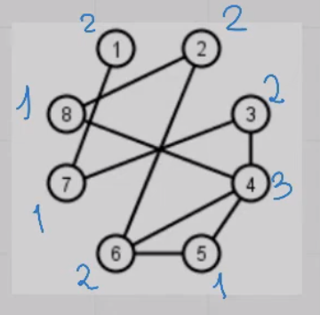
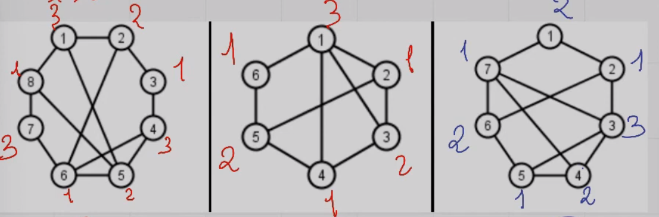
Пример
χ(G) = 3

Slide 12
Задача составления расписаний
Предположим, что в учебном центре надо провести несколько занятий за кратчайшее время.
Длительность всех занятий одинакова, скажем, один час. Некоторые занятия не могут проводиться одновременно, например, это занятия в одной и той же учебной группе (по разным предметам), или занятия проводит один и тот же преподаватель.
Для решения задачи построим граф G, вершинам которого взаимнооднозначно соответствуют занятия. Две вершины соединены ребром, если соответствующие занятия нельзя проводить одновременно.
Ясно, что правильная раскраска графа G определяет расписание, удовлетворяющее требованиям несовместимости по времени: занятия, соответствующие вершинам, окрашенным одинаково, можно проводить одновременно.
Справедливо и обратное, любое такое расписание определяет правильную раскраску графа G. Следовательно, кратчайшее время необходимое для проведения всех занятий равно χ(G), а из оптимальной раскраски графа G получается необходимое расписание.

Slide 13
Задача распределения ресурсов
Необходимо выполнить некоторое множество V={v₁,v₂,…,v_{n}} работ.
Имеется множество S={s₁,s₂,…,s_{r}} ресурсов, необходимых для выполнения этих работ.
Каждая работа использует часть указанных ресурсов.
Одновременно могут выполняться работы, использующие разные ресурсы.
Все работы выполняются за одно и то же время t.
Необходимо распределить ресурсы так, чтобы общее время выполнения всех работ было минимальным.
Рассмотрим граф G с множеством вершин V. Две различные вершины v и v’ графа G смежны тогда и только тогда, когда для выполнения работ v и v’ требуется хотя бы один общий ресурс.
Наименьшее время выполнения всех работ равно χ(G)·t.
Оптимальная раскраска графа G определяет распределение ресурсов.
Notes:
Хи

Slide 14
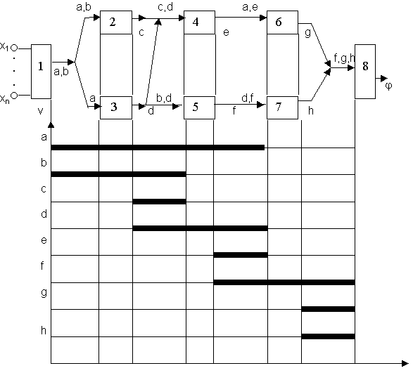
Задача экономии памяти
Предположим, что необходимо написать программу для вычисления функции φ(х₁,x₂,…,x_{n}). Вычисление этой функции разбито на ряд блоков, у каждого из блоков имеются входные и выходные переменные.

Slide 15
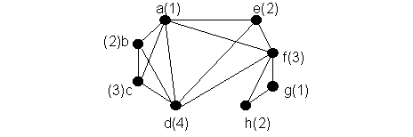
Задача экономии памяти (продолжение)
Предположим, что значения переменной занимают одну ячейку памяти.
Задача состоит в том, чтобы определить наименьшее число ячеек памяти, необходимое для хранения указанных в блок – схеме переменных.
Решить эту задачу можно следующим образом. На множестве переменных V={a,b,…,g,h} введем структуру графа: две переменных соединим ребром, если времена их жизни пересекаются. Полученный граф будем называть графом несовместимости переменных.
Значения переменных не могут занимать одну ячейку памяти тогда и только тогда, когда переменные соединены ребром в графе несовместимости.
Следовательно, задача экономии памяти сводится к нахождению оптимальной раскраски графа несовместимости.

Slide 16
Алгоритм последовательной раскраски
Упорядочиваем вершины графа G: V={v₁,v₂,…,v_{n}}.
Вершину v₁ красим первой краской.
Предположим, что вершины v₁,…,v_{i} уже раскрашены и на это использовано k красок.
Если на раскрашенные вершины, смежные с v_{i+1}, использованы все краски, то v_{i+1} раскрашиваем k+1 краской.
Если среди k красок найдется краска, которая не использована для вершин, смежных с v_{i+1}, то вершину v_{i+1} красим этой краской.
Реберная раскраска называется правильной, если смежные ребра имеют различные цвета.
Граф, допускающий правильную реберную k-раскраску, называется реберно k-раскрашиваемым.
8
1
2
11
1
2
7
9
3
12
4
3
4
6
10
5

Slide 17
Проблема четырех красок
Проблема четырех красок (или теорема четырех красок) - это известная задача в теории графов, которая заключается в том, чтобы покрасить все регионы на плоскости таким образом, чтобы никакие два смежных региона не имели один и тот же цвет.
Более формально, проблему можно сформулировать следующим образом: пусть дан граф на плоскости, вершины которого представляют регионы, а ребра - границы между регионами. Тогда можно ли всегда покрасить вершины этого графа четырьмя цветами таким образом, чтобы каждые две смежные вершины имели разные цвета?
Эта проблема была сформулирована еще в 1852 году французским математиком Франсуа Эдмоном Эджером, который дал первое доказательство теоремы для случая связных карт. Позже, в 1976 году, американский математик Кеннет Аппел и его студент Вольфганг Хакен привели полное доказательство теоремы с помощью компьютерной программы.
Согласно теореме четырех красок, любую карту на плоскости можно покрасить четырьмя цветами таким образом, что никакие два смежных региона не будут иметь одинакового цвета. Это означает, что четыре цвета достаточно для раскраски любой карты на плоскости, хотя иногда могут потребоваться все четыре цвета.
Применение теоремы четырех красок распространено в различных областях, где требуется раскрашивать диаграммы и карты, например, в компьютерной графике, геометрической топологии, географии, архитектуре и других областях.

Slide 18
Проблема четырех красок
Проблема возникла в математике в середине 19 века.
Первоначально вопрос формулировался так: сколько нужно красок для раскраски любой географической карты, при которой соседние страны раскрашены в разные цвета?
Достаточно ли четырех красок для раскраски любой географической карты?
Достаточно ли четырех красок, чтобы раскрасить любой планарный граф (граф, в котором можно так расположить вершины, что ребра, соединяющие их, не пересекаются).
2
7
1
5
4
3
6

Slide 19
Проблема четырех красок
Эта проблема вызвала большой интерес в математике.
Есть свидетельства, что ей занимались известные математики Мебиус и де Морган.
В 1880 году А. Компе опубликовал положительное решение проблемы четырех красок.
Однако в 1890 году Р. Хивуд обнаружил ошибку в этом доказательстве. Он доказал, что любой планарный граф можно раскрасить пятью красками.
После этого появлялось довольно много «доказательств» гипотезы четырех красок и «контрпримеров» к ней, в которых обнаруживались ошибки.

Slide 20
Проблема четырех красок (продолжение)
В 1969 году Х. Хели свел проблему четырех красок к исследованию множества С так называемых неустранимых конфигураций. Множество С является конечным. Но довольно большим (порядка нескольких тысяч).
Несколькими годами позже, в 1976 году математикам К. Аппелю и В. Хейкену удалось показать, что все конфигурации из множества С можно правильно раскрасить в четыре цвета. В возникающем при этом переборе существенно использовался компьютер.
Такое решение проблемы четырех красок долгое время не признавалось многими математиками, поскольку его сложно повторить. Однако сейчас практически общепризнано, что К. Аппелем и В. Хейкеном доказана гипотеза четырех красок.

Slide 21
Проблема четырех красок (продолжение)
В 1969 году Х. Хели свел проблему четырех красок к исследованию множества С так называемых неустранимых конфигураций. Множество С является конечным. Но довольно большим (порядка нескольких тысяч).
Несколькими годами позже, в 1976 году математикам К. Аппелю и В. Хейкену удалось показать, что все конфигурации из множества С можно правильно раскрасить в четыре цвета. В возникающем при этом переборе существенно использовался компьютер.
Такое решение проблемы четырех красок долгое время не признавалось многими математиками, поскольку его сложно повторить. Однако сейчас практически общепризнано, что К. Аппелем и В. Хейкеном доказана гипотеза четырех красок.

Slide 22
Терминология
Путь в графе – последовательность попарно инцидентных вершин и рёбер.
Цикл в графе – путь, заканчивающийся в вершине, из которой он начинается.
Весом пути во взвешенном графе называется сумма весов рёбер пути.
Маршрутом в графе называется последовательность вершин и ребер, начинающаяся и заканчивающаяся вершиной.
Маршрут в котором все ребра различны, называется цепью.
Путь – это … ориентированная цепь, в которой дуги имеют одинаковое направление.

Slide 23
Эйлеровы графы
Если граф имеет цикл (не обязательно простой), содержащий все ребра графа по одному разу, то такой цикл называется эйлеровым циклом, а граф называется эйлеровым графом.
Эйлеров цикл содержит не только все ребра (по одному разу), но и все вершины графа (возможно по несколько раз). Ясно, что эйлеровым может быть только связный граф.
Очевидно, что не все даже связные графы эйлеровы.
Эйлеровым путем графа называется путь, содержащий все ребра графа ровно один раз.
Эйлеров граф можно нарисовать на бумаге, не отрывая от нее карандаша (начинать и заканчивать нужно в одной точке).
Критерии эйлерова графа:
Граф - связный
Степени всех вершин – чётные.
Вышеопределенные понятия распространяются аналогично на мультиграфы.

Slide 24
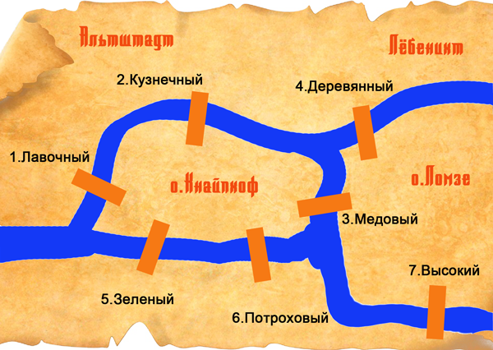
Леонард Эйлер (1707-1783) первым в своей знаменитой задаче о Кёнигсбергских мостах, датированную 1736 годом, рассмотрел вопрос о существовании таких циклов в графах. Кёнигсберг (теперь Калининград) расположен на обоих берегах реки Прегел и на двух островах этой реки. Берега реки и два острова соединены семью мостами, как показано на карте.
Жители Кенигсберга интересовались, могут ли они, начав путь с одного участка суши, обойти все мосты, посетив каждый лишь однажды, и вернуться в точку начала пути, не переплывая реки.

Slide 25
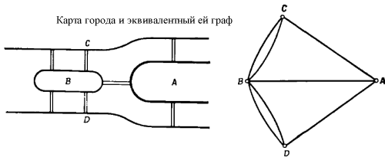
Задача заключалась в следующем: найти путь с требуемыми свойствами или доказать, что такого пути не существует. Жители Кенигсберга не могли найти такого пути.
Уточним вопрос: можно ли начав с некоторой точки, совершить прогулку и вернуться в исходную точку, пройдя по каждому мосту ровно один раз.
Эйлер представил географию указанного района Кёнигсберга в виде графа. Оба берега реки и острова изображены вершинами графа, а рёбра – соответствуют мостам, соединяющим эти участки суши.
Переформулируем задачу на языке теории графов. Следует выяснить, существует ли замкнутый путь, который включает все ребра графа, изображенного на правом рисунке.

Slide 26
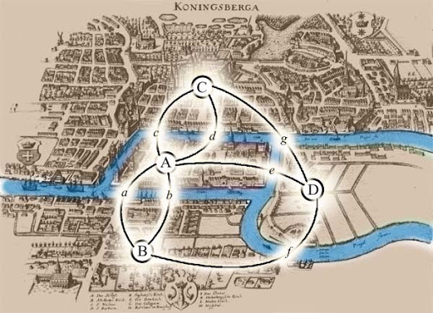
В письме итальянскому математику и инженеру Мариони от 13 марта 1736 года Эйлер пишет о том, что он смог найти правило, пользуясь которым, легко определить, можно ли пройти по всем мостам, не проходя дважды ни по одному из них.

Slide 27
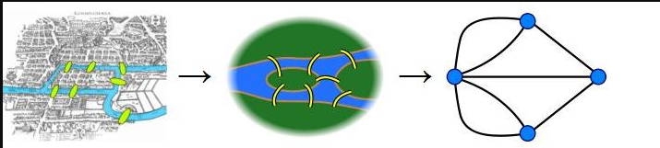
Решение задачи по Эйлеру
На упрощённой схеме части города (графе) мостам соответствуют линии (дуги графа), а частям города — точки соединения линий (вершины графа). В ходе рассуждений Эйлер пришёл к следующим выводам:
Число нечётных вершин (вершин, к которым ведёт нечётное число рёбер) графа должно быть чётно. Не может существовать граф, который имел бы нечётное число нечётных вершин.
Если все вершины графа чётные, то можно, не отрывая карандаша от бумаги, начертить граф, при этом можно начинать с любой вершины графа и завершить его в той же вершине.
Граф с более чем двумя нечётными вершинами невозможно начертить одним росчерком.
Граф кёнигсбергских мостов имел четыре (синим) нечётные вершины (то есть все), следовательно, невозможно пройти по всем мостам, не проходя ни по одному из них дважды

Slide 28
Эйлеров граф
Граф, имеющий всего две нечетные вершины, можно начертить, не отрывая карандаш от бумаги, при этом движение нужно начать с одной из этих нечетных вершин и закончить во второй из них.

Slide 29
Теорема
Если неориентированный граф G связен и в нем более одной вершины, то следующие утверждения эквивалентны:
G — эйлеров граф.
Каждая вершина G имеет четную степень.
Множество ребер G можно разбить на простые циклы.

Slide 30
Алгоритмы поиска эйлерова цикла
Алгоритм Флёри ( сложность O(n*(n+m))
Требуется занумеровать ребра графа числами 1, 2, …, |E|, так, чтобы номер, присвоенный ребру, указывал, каким по счету это ребро проходится в эйлеровом цикле.
Начиная с произвольной вершины u, присваиваем произвольному ребру (u,v) номер 1. Затем вычеркиваем ребро (u,v) из графа и переходим в вершину v.
Пусть w – вершина, в которую мы пришли в результате выполнения предыдущего шага, и k – номер, присвоенный некоторому ребру на этом шаге. Выбираем любое ребро, инцидентное вершине w, причем мост выбираем только в том случае, если нет других возможностей; присваиваем выбранному ребру номер k + 1, проходим по нему в следующую вершину и вычеркиваем его .
Алгоритм заканчивается, когда все ребра вычеркнуты
Мост – ребро, удаление которого из графа приводит к тому, что граф распадается на несколько компонент связности.
Notes:
https://www.youtube.com/watch?v=aDS4gLrKNqE

Slide 31
Алгоритм Флёри. Пример
4
3
2
3
2
1
1
4
5
8
9
7
6
6
5

Slide 32
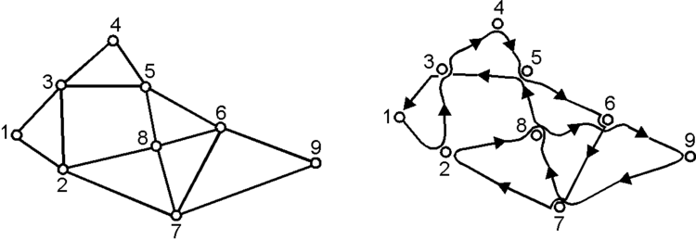
Эйлеров граф
Связный граф эйлеров тогда и только тогда, когда в нем степени всех вершин четны

Slide 33
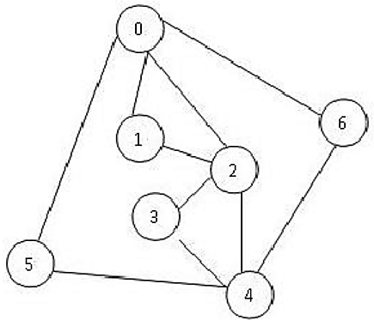
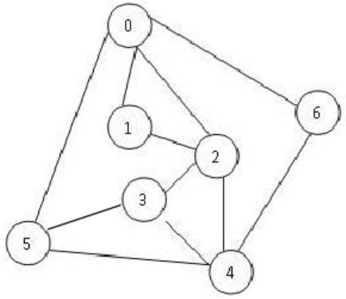
Эйлеров путь в связном графе существует тогда и только тогда, когда в нем имеется не более двух вершин нечетной степени
0 – 1 – 2 – 0 – 6 – 4 – 2 – 3 – 4 – 5 – 0
добавлено ребро 3-5
3 – 2 – 4- 3 – 5 – 4 – 6 – 0 – 2 – 1 – 0 – 5

Slide 34
Алгоритм поиска эйлерового цикла (О(m))
Начиная с произвольной вершины, строим путь, удаляя ребра и запоминая вершины в стеке, до тех пор пока множество смежности очередной вершины не окажется пустым, что означает, что путь удлинить нельзя.
Заметим, что при этом мы с необходимостью придем в ту вершину, с которой начали. В противном случае это означало бы, что вершина v имеет нечетную степень, что невозможно по условию.
Таким образом, из графа были удалены ребра цикла, а вершины цикла были сохранены в стеке S. Заметим, что при этом степени всех вершин остались четными. Далее вершина v выводится в качестве первой вершины эйлерового цикла, а процесс продолжается, начиная с вершины, стоящей на вершине стека.

Slide 35
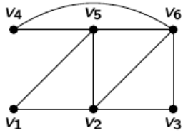
АЛГОРИТМ ПОИСКА ЭЙЛЕРОВА ЦИКЛА
1 Выбрать произвольную вершину
2 Выбрать произвольное ребро е, инцидентное текущей вершине.
3 Назначить текущей вторую вершину, инцидентную e.
4 Удалить e из текущего графа и внести в список.
5 Если в текущем графе еще остались ребра, вернуться на шаг 2
Ограничение: если степень текущей вершины больше 1, нельзя выбирать ребро, удаление которого из текущего графа увеличит число компонент связности в нем.

Slide 36
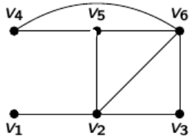
АЛГОРИТМ ПОИСКА ЭЙЛЕРОВА ЦИКЛА
1 Выберем произвольную вершину v₁
2 Выберем произвольное ребро е{v₁,v₅}, инцидентное текущей вершине.
3 Назначим текущей вторую вершину, инцидентную e – вершину v₅.
v₁-
1 Выбрать произвольную вершину
2 Выбрать произвольное ребро е, инцидентное текущей вершине.
3 Назначить текущей вторую вершину, инцидентную e.
4 Удалить e из текущего графа и внести в список.
5 Если в текущем графе еще остались ребра, вернуться на шаг 2

Slide 37
АЛГОРИТМ ПОИСКА ЭЙЛЕРОВА ЦИКЛА
4 Удалим из текущего графа ребро е{v₁,v₅} и внесем в список.
5 Так как в текущем графе еще остались ребра, возвращаемся на шаг 2
v₁-v₅-
1 Выбрать произвольную вершину
2 Выбрать произвольное ребро е, инцидентное текущей вершине.
3 Назначить текущей вторую вершину, инцидентную e.
4 Удалить e из текущего графа и внести в список.
5 Если в текущем графе еще остались ребра, вернуться на шаг 2

Slide 38
АЛГОРИТМ ПОИСКА ЭЙЛЕРОВА ЦИКЛА
1 Текущая вершина – v₅
2 Выберем произвольное ребро е{v₅,v₂}, инцидентное текущей вершине.
3 Назначим текущей вторую вершину, инцидентную e – вершину v₂.
v₁-v₅-
1 Выбрать произвольную вершину
2 Выбрать произвольное ребро е, инцидентное текущей вершине.
3 Назначить текущей вторую вершину, инцидентную e.
4 Удалить e из текущего графа и внести в список.
5 Если в текущем графе еще остались ребра, вернуться на шаг 2

Slide 39
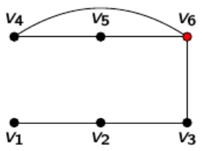
АЛГОРИТМ ПОИСКА ЭЙЛЕРОВА ЦИКЛА
4 Удалим из текущего графа ребро е{v₅,v₂} и внесем в список.
5 Так как в текущем графе еще остались ребра, возвращаемся на шаг 2
v₁-v₅-v₂-
1 Выбрать произвольную вершину
2 Выбрать произвольное ребро е, инцидентное текущей вершине.
3 Назначить текущей вторую вершину, инцидентную e.
4 Удалить e из текущего графа и внести в список.
5 Если в текущем графе еще остались ребра, вернуться на шаг 2

Slide 40
АЛГОРИТМ ПОИСКА ЭЙЛЕРОВА ЦИКЛА
1 Текущая вершина – v₂
2 Выберем произвольное ребро е{v₂,v₆}, инцидентное текущей вершине.
3 Назначим текущей вторую вершину, инцидентную e – вершину v₆.
v₁-v₅-v₂-
1 Выбрать произвольную вершину
2 Выбрать произвольное ребро е, инцидентное текущей вершине.
3 Назначить текущей вторую вершину, инцидентную e.
4 Удалить e из текущего графа и внести в список.
5 Если в текущем графе еще остались ребра, вернуться на шаг 2

Slide 41
АЛГОРИТМ ПОИСКА ЭЙЛЕРОВА ЦИКЛА
4 Удалим из текущего графа ребро е{v₂,v₆} и внесем в список.
5 Так как в текущем графе еще остались ребра, возвращаемся на шаг 2
v₁-v₅-v₂-v₆-
1 Выбрать произвольную вершину
2 Выбрать произвольное ребро е, инцидентное текущей вершине.
3 Назначить текущей вторую вершину, инцидентную e.
4 Удалить e из текущего графа и внести в список.
5 Если в текущем графе еще остались ребра, вернуться на шаг 2

Slide 42
АЛГОРИТМ ПОИСКА ЭЙЛЕРОВА ЦИКЛА
1 Текущая вершина – v₆
2 Выберем ребро е{v₆,v₄}, инцидентное текущей вершине. РЕБРО {v₆,v₃} ВЫБИРАТЬ НЕЛЬЗЯ!
3 Назначим текущей вторую вершину, инцидентную e – вершину v₄.
v₁-v₅-v₂-v₆-
1 Выбрать произвольную вершину
2 Выбрать произвольное ребро е, инцидентное текущей вершине.
3 Назначить текущей вторую вершину, инцидентную e.
4 Удалить e из текущего графа и внести в список.
5 Если в текущем графе еще остались ребра, вернуться на шаг 2

Slide 43
АЛГОРИТМ ПОИСКА ЭЙЛЕРОВА ЦИКЛА
4 Удалим из текущего графа ребро е{v₆,v₄} и внесем в список.
5 Так как в текущем графе еще остались ребра, возвращаемся на шаг 2
... И ТАК ДАЛЕЕ
v₁-v₅-v₂-v₆- v₄- v₅- v₆- v₃- v₂- v₁
1 Выбрать произвольную вершину
2 Выбрать произвольное ребро е, инцидентное текущей вершине.
3 Назначить текущей вторую вершину, инцидентную e.
4 Удалить e из текущего графа и внести в список.
5 Если в текущем графе еще остались ребра, вернуться на шаг 2

Slide 44
Алгоритм
Вход: эйлеров граф G(V, E), заданный списками смежности
(Γ[v] — список вершин смежных с вершиной v).
Выход: последовательность вершин эйлерового цикла.
S ← Ø { стек для хранения вершин }
выбрать v ∈ V { произвольная вершина }
v → S { положить v в стек S }
пока S ≠ Ø выполнять
v ← S; v → S { v — верхний элемент стека }
если Γ[v] = Ø
то v ← S; вывод v
иначе
выбрать u ∈ Γ[v]
{ взять первую вершину из списка смежности }
u → S
Γ[v] := Γ[v] \ {u};
Γ[u] := Γ[u] \ {v} { удалить ребро (v, u) }
конец если
конец пока

Slide 45
Задача о рыбе
Дан набор костяшек домино.
Нужно определить, можно ли из них построить рыбу (так расположить костяшки, чтобы они были все использованы, и последовательность начиналась и заканчивалась одним и тем же числом).
2
1
0
3
6
4
5

Slide 46

Гамильтоновы пути и циклы
Гамильтоновым циклом (путем) называют простой цикл (путь), содержащий все вершины графа.
Т.е. это такой граф, в котором существует цикл, проходящий через каждую вершину графа ровно один раз.
Граф, содержащий гамильтонов цикл, называется гамильтоновым графом.

Slide 47
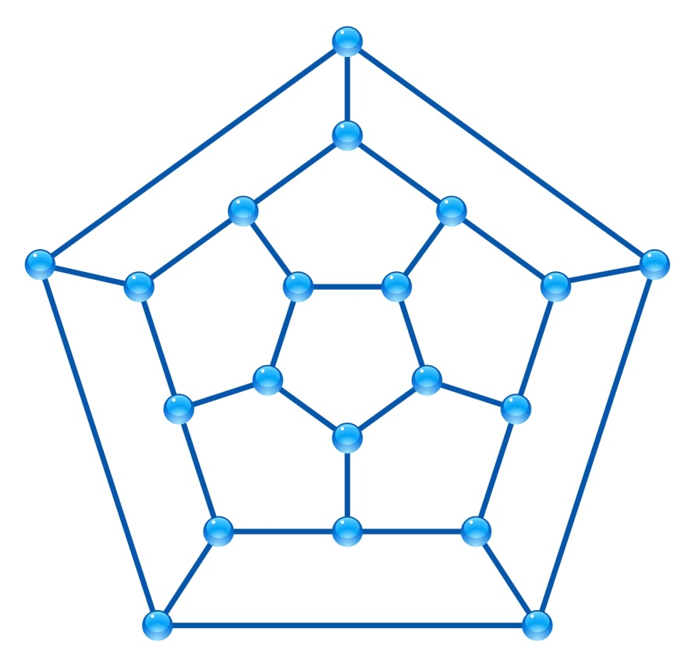
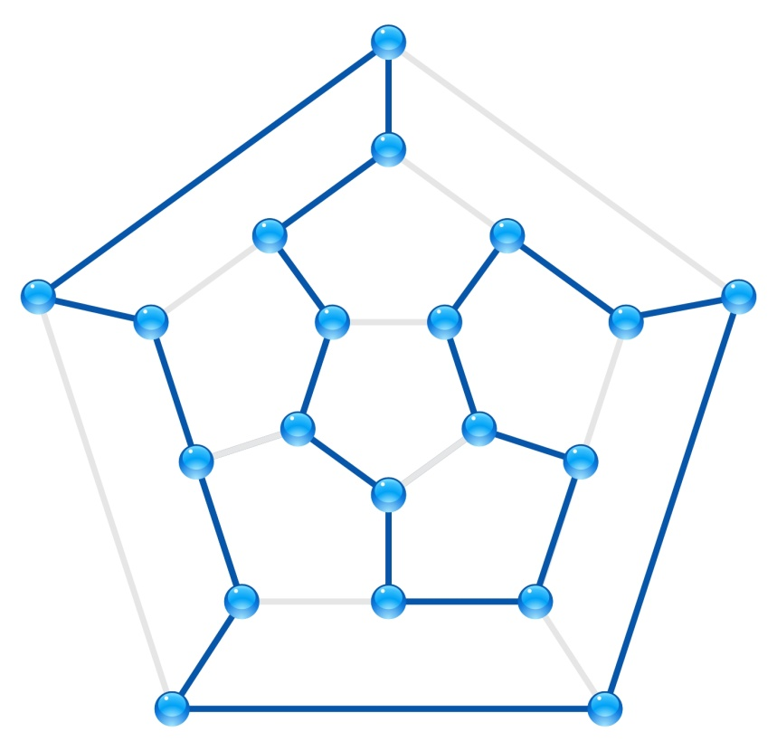
Гамильтоновы пути и циклы
Графы названы в честь ирландского математика У. Гамильтона, который исследовал задачу «кругосветного путешествия» по додекаэдру. В этой задаче вершины додекаэдра символизировали известные города, такие как Брюссель, Амстердам, Эдинбург, Пекин, Прага, Дели, Франкфурт и др., а рёбра — соединяющие их дороги.
Путешествующий должен пройти «вокруг света», найдя путь, который проходит через все вершины ровно один раз

Slide 48
Гамильтоновы пути и циклы
Есть несколько достаточных условий существования гамильтоновых циклов в графе:
1. Всякий полный граф является гамильтоновым, так как он содержит простой цикл, которому принадлежат все вершины данного графа.
2. Если граф, помимо простого цикла, проходящего через все его вершины, содержит и другие рѐбра, то он также является гамильтоновым.
3. Если граф имеет один гамильтонов цикл, то он может иметь и другие гамильтоновы циклы.

Slide 49
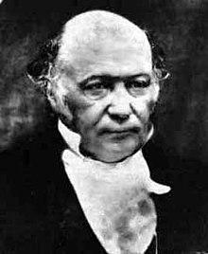
Критерии Гамильтона
Если в графе существуют вершины, степень которых меньше двух, он не гамильтонов.
Если в графе G, имеющем n вершин, степень каждой вершины не меньше, чем n/2, то граф G гамильтонов (обратное неверно).
Сэр Уильям Роуэн Гамильтон (1805-1865)

Slide 50
Алгоритм. Поиск гамильтоновых циклов
Существует несколько алгоритмов поиска гамильтоновых циклов в графе. Одним из наиболее эффективных является алгоритм, основанный на обходе в глубину (DFS).
Алгоритм:
Выбрать произвольную вершину графа и пометить ее как текущую.
Найти все непосещенные соседние вершины текущей вершины.
Если все вершины графа были посещены и текущая вершина имеет ребро к начальной вершине, то построен цикл, и он является гамильтоновым циклом. Если нет, перейти к шагу 5.
Для каждой непосещенной соседней вершины текущей вершины, пометить ее как посещенную и рекурсивно запустить этот алгоритм, начиная с этой вершины.
Отметить текущую вершину как непосещенную и вернуться на один уровень вверх в рекурсии.
Этот алгоритм проходит через все возможные пути в графе, и если гамильтонов цикл существует, то этот алгоритм найдет его. Однако, если гамильтонов цикл не существует, то этот алгоритм может продолжаться бесконечно.
Существует также ряд более сложных алгоритмов, которые могут работать быстрее в некоторых случаях, но они обычно требуют большего количества вычислительных ресурсов и не всегда гарантируют нахождение гамильтонова цикла.

Slide 51
Алгоритм. Поиск гамильтоновых циклов
выбрать произвольную вершину a
a → PATH
N(a) ← V(a) //вершины, смежные с а
пока PATH ≠∅ выполнять
x ← top(PATH)
если N(x) ≠∅
то взять y ∈ N(x)
N(x) ← N(x) - y
если вершина y не находится в PATH
то y → PATH
N(y) ← V(y)
если PATH содержит все вершины
то если y смежна с a
то выдать цикл
иначе удалить вершину x из PATH

Slide 52
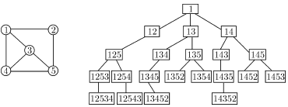
Обсуждение алгоритма
Этот алгоритм является поиском в глубину, только не в самом графе, а в дереве путей. Вершинами этого дерева являются всевозможные простые пути, начинающиеся в вершине a, а ребро дерева соединяет два пути, один из которых получается из другого добавлением одной вершины в конце.

Slide 53
Связь между эйлеровыми и гамильтоновыми циклами
Гамильтонов цикл - это цикл, который проходит через каждую вершину в графе ровно один раз. Эйлеров цикл - это цикл, который проходит через каждое ребро в графе ровно один раз.
Если граф содержит гамильтонов цикл, то он содержит и эйлеров цикл. Действительно, гамильтонов цикл проходит через каждую вершину ровно один раз, и потому каждое ребро, выходящее из вершины, будет использовано в этом цикле. Таким образом, если мы удалим гамильтонов цикл из графа, то останется набор компонент связности, каждый из которых будет содержать эйлеров цикл (т.к. все вершины имеют нечетную степень, а значит можно начать с любой вершины и пройти по каждому ребру ровно 1 раз).
Однако обратное утверждение неверно: наличие эйлерова цикла не гарантирует наличие гамильтонова цикла. Существует множество примеров графов, которые содержат эйлеровы циклы, но не содержат гамильтоновых.

Slide 54
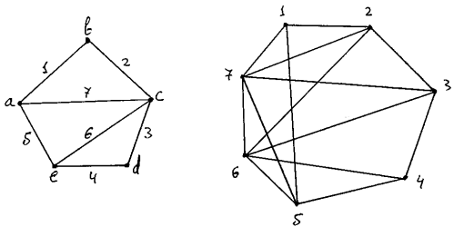
Связь между эйлеровыми и гамильтоновыми циклами
Реберным графом G_{l} графа G называется граф имеющий столько же вершин, сколько ребер у графа G. Ребро между двумя вершинами графа G_{l} существует тогда и только тогда, когда ребра графа G, соответствующие этим двум вершинам, смежны (т. е. инцидентны одной и той же вершине графа G).

Slide 55
Теорема
Имеют место следующие утверждения о взаимоотношениях между эйлеровыми и гамильтоновыми циклами:
Если G имеет эйлеров цикл, то G_{l} имеет как эйлеров, так и гамильтонов циклы.
Если G имеет гамильтонов цикл, то G_{l} также имеет гамильтонов цикл.

Slide 56
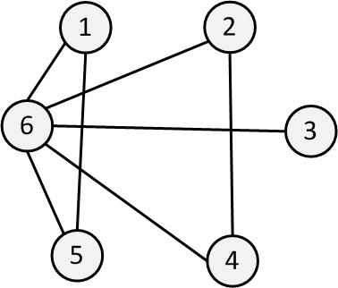
Пятиминутка
1. Для данного графа построить правильную минимальную раскраску (номера цветов приписывать рядом с вершинами).

Slide 57
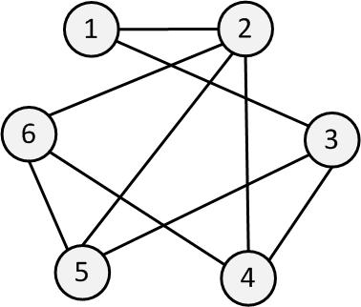
Пятиминутка (продолжение)
Для нижнего графа определить, если в нем гамильтонов цикл. Если да, то выписать вершины в порядке обхода.
3. Для нижнего графа определить, если в нем эйлеров цикл. Если да, то выписать вершины в порядке обхода, иначе объяснить, почему нет.

